Slide 1
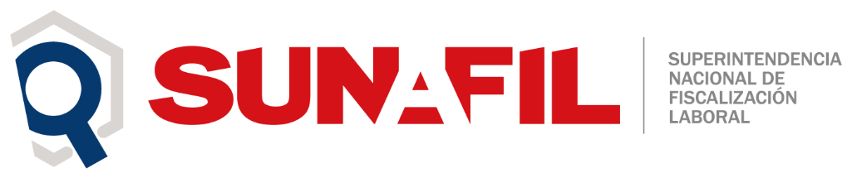
EL SISTEMA DE INSPECCIÓN DEL TRABAJO Y EL TRABAJO INFANTIL
27 de setiembre de 2019

Slide 2
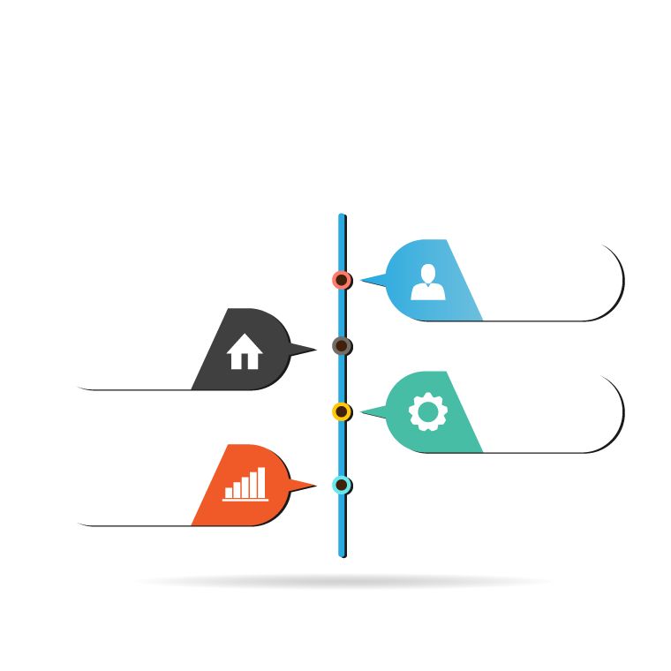

Alineamiento del Sistema de Inspección del Trabajo
PROMOVER EL EMPLEO, LA EMPLEABILIDAD Y LA PRODUCTIVIDAD LABORAL
DIALOGO SOCIAL
Promover y fiscalizar el cumplimiento del ordenamiento sociolaboral y de seguridad y
salud en el trabajo.
TRABAJO DIGNO
GESTIÓN
INSTITUCIONAL
Promover el empleo digno y productivo en un contexto de
dialogo social y en condiciones de igualdad

Slide 3

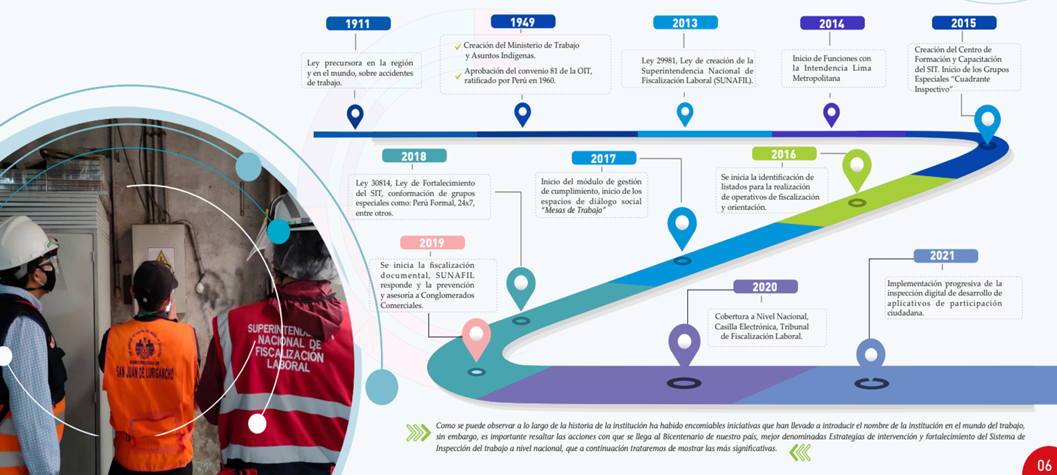

HITOS DEL SISTEMA DE INSPECCIÓN DEL TRABAJO Y LA SUNAFIL
PREFACIO

Slide 4
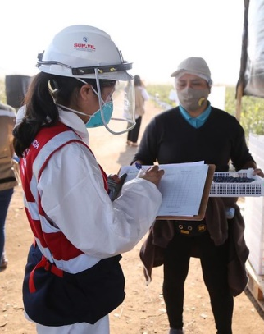
FORTALECIMIENTO DEL SISTEMA DE INSPECCIÓN DE TRABAJO 2017-2021
Cobertura nacional
  Con Intendencias Regionales en todo el país. (100%)
  Con competencias exclusivas.
  Con Plataformas de Inspección de Trabajo (PIT)
I.
Equipos Fortalecidos
  Con personal suficiente.
  Con personal capacitado, equipado y especializado.
  Con ética e integridad.
  Con un sistema de gestión del rendimiento.
II.
Moderno y predecible
  Con resultados predecibles y transparentes.
  Con enfoque preventivo y de asistencia técnica.
  Con enfoque proactivo en la atención de denuncias.
  Con intervenciones programadas, focalizadas y especializadas.
III.
Uso intensivo de las TICs
  Con el uso intensivo de la casilla electrónica bidireccional.
  Con modernas herramientas tecnológicas.
  Con una adecuada infraestructura tecnológica.
  Con moderno Sistema de Gestión de la Información.
  Con un Sistema de Inspección Digital.
IV.
Articulado
V.
  Con Gremios de trabajadores y empresarios.
  Con GORES y Gobiernos Locales.
  Con entidades fiscalizadoras a nivel nacional e internacional.

Slide 5
CIFRAS DEL FORTALECIMIENTO DEL SISTEMA DE INSPECCIÓN 2017 - 2021
Principales Indicadores | 2017 | 2018 | 2019 | 2020 | 2021 | Incremento (%) 2017 - 2021
Fiscalizaciones^{1/} | 59,430 | 64,724 | 93,241 | 103,842 | 178,119 | 200%
Personas Orientadas ^{2/} | 276,176 | 350,958 | 415,138 | 779,678 | 1,181,770 | 328%
Formalización laboral | 7,902 | 24,708 | 142,951 | 102,311 | 300,000 | 3696%
Empresas orientadas (%) | 21% | 32% | 49% | 72% | 82% | 290%
Unidades económicas fiscalizadas (%) | 9% | 10% | 12% | 14% | 18% | 100%
Inspecciones por denuncias (%) | 74% | 71% | 66% | 83% | 60% | -18.9%
Inspecciones por operativos (%) | 26% | 29% | 34% | 17% | 40% | 53.8%
Cobertura
Intendencias Regionales | 14 | 16 | 21 | 26 | 26 | 86%
Personal Inspectivo del SIT | 464 | 671 | 724 | 799 | 822* | 77%
Plataforma de Inspección de Trabajo | 0 | 0 | 0 | 7 | 8
Presupuesto
PIA (millones de soles) | 86.4 | 141.2 | 160.8 | 169.2 | 186.4 | 116%
PIM (millones de soles) | 102.4 | 132.7 | 175.1 | 208.9 | 198.8 | 94%
1/ Incorpora acciones de prevención y asesoría (presencial y por medios digitales)
2/ A partir del 2019 se considera las inspecciones, las acciones previas y la gestión de cumplimiento.
(*) Proyectado al 31.12.2021, y sujeto a la disponibilidad de plazas vacantes para incorporar nuevos inspectores auxiliares

Slide 6
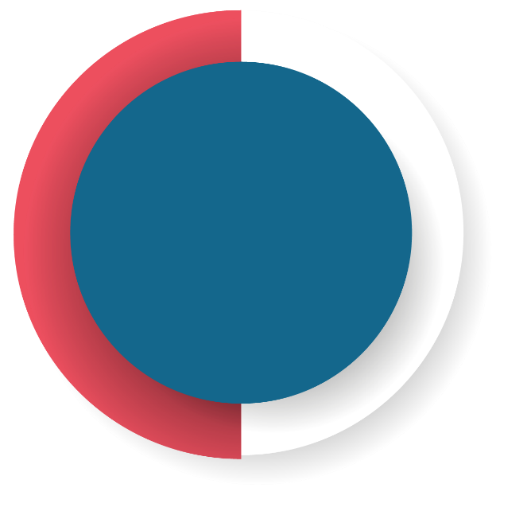
SITUACION DE SUNAFIL AL 2021
PREFACIO
Organización
Procesos/Procedimientos
Creada mediante Ley 29981.
Autoridad Central del SIT.
Consejo Directivo: Sunafil, Mtpe,
Pcm, Sunat, Essalud y Gores.
26 Intendencias Regionales y 7 PIT.
1,606 trabajadores, 799 inspectores.
Presupuesto anual de 198,8 millones.
Equipos inspectivos altamente especializados.
29 Directivas, 28 Protocolos, 24 Lineamientos y 53 Criterios técnicos emitidos (2017 al 2021).
386,604 denuncias atendidas (2014 al 2021).
470,691 fiscalizaciones (2014 al 2021).
148,213 orientaciones (2014 al 2021).
3,062 asistencias técnicas (2020 y 2021).
Certificación ISO 9001 e ISO 37001.
Tribunal de Fiscalización Laboral.
SUNAFIL
Cobertura
Tecnología
100% de cobertura nacional.
380,024 empresas que declaran trabajadores.
266,536 establecimientos anexos.
5,447,024 trabajadores.
1,483,862 locadores.
Datos según PLAME 2020
Aplicativos web y móviles.
Uso de drones y georreferenciación.
Analítica de datos y Machine Learning.
Sistema de denuncias virtuales.
Uso intensivo de la casilla electrónica con más de 2,26 millones de notificaciones (2020 y 2021).
SMSLanding (mensaje vía SMS).

Slide 7
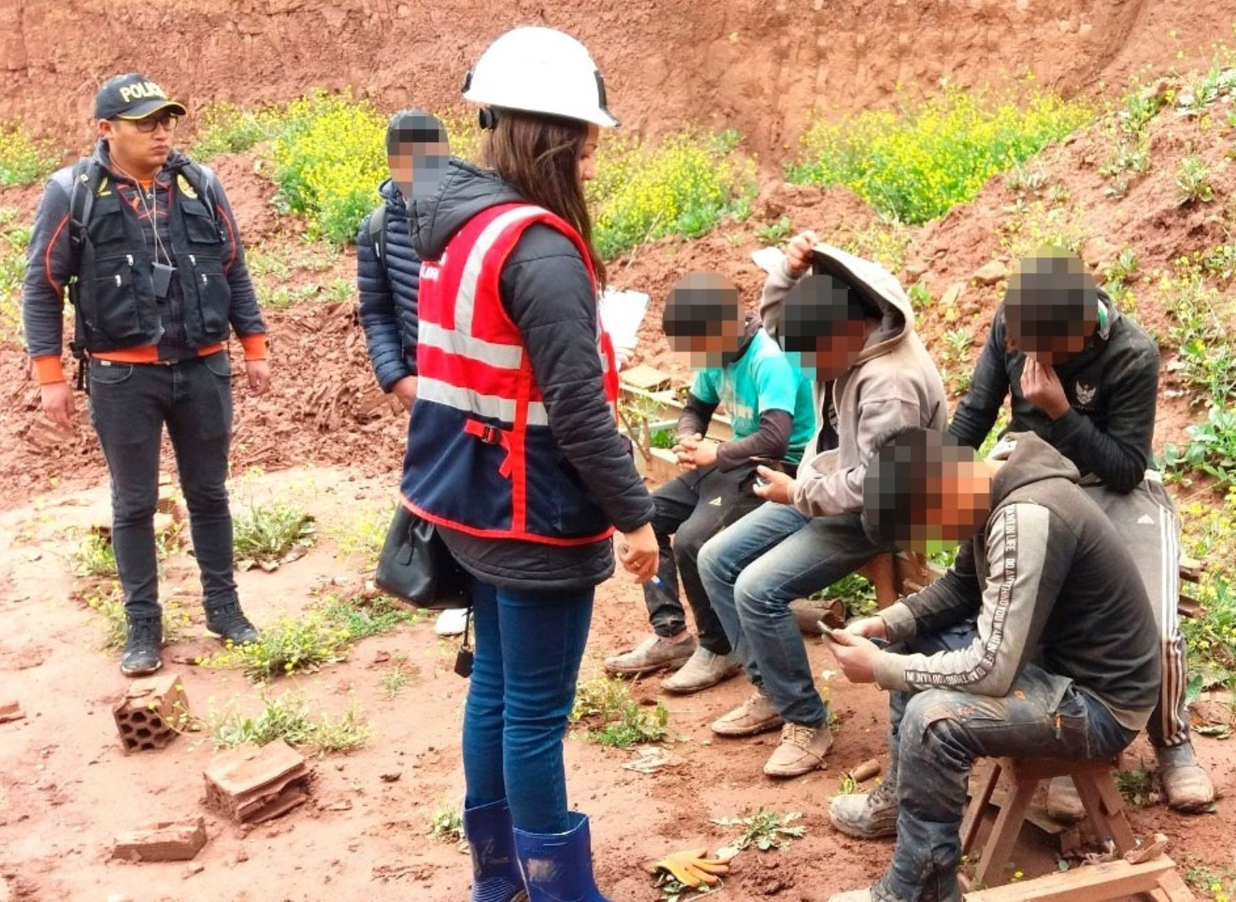
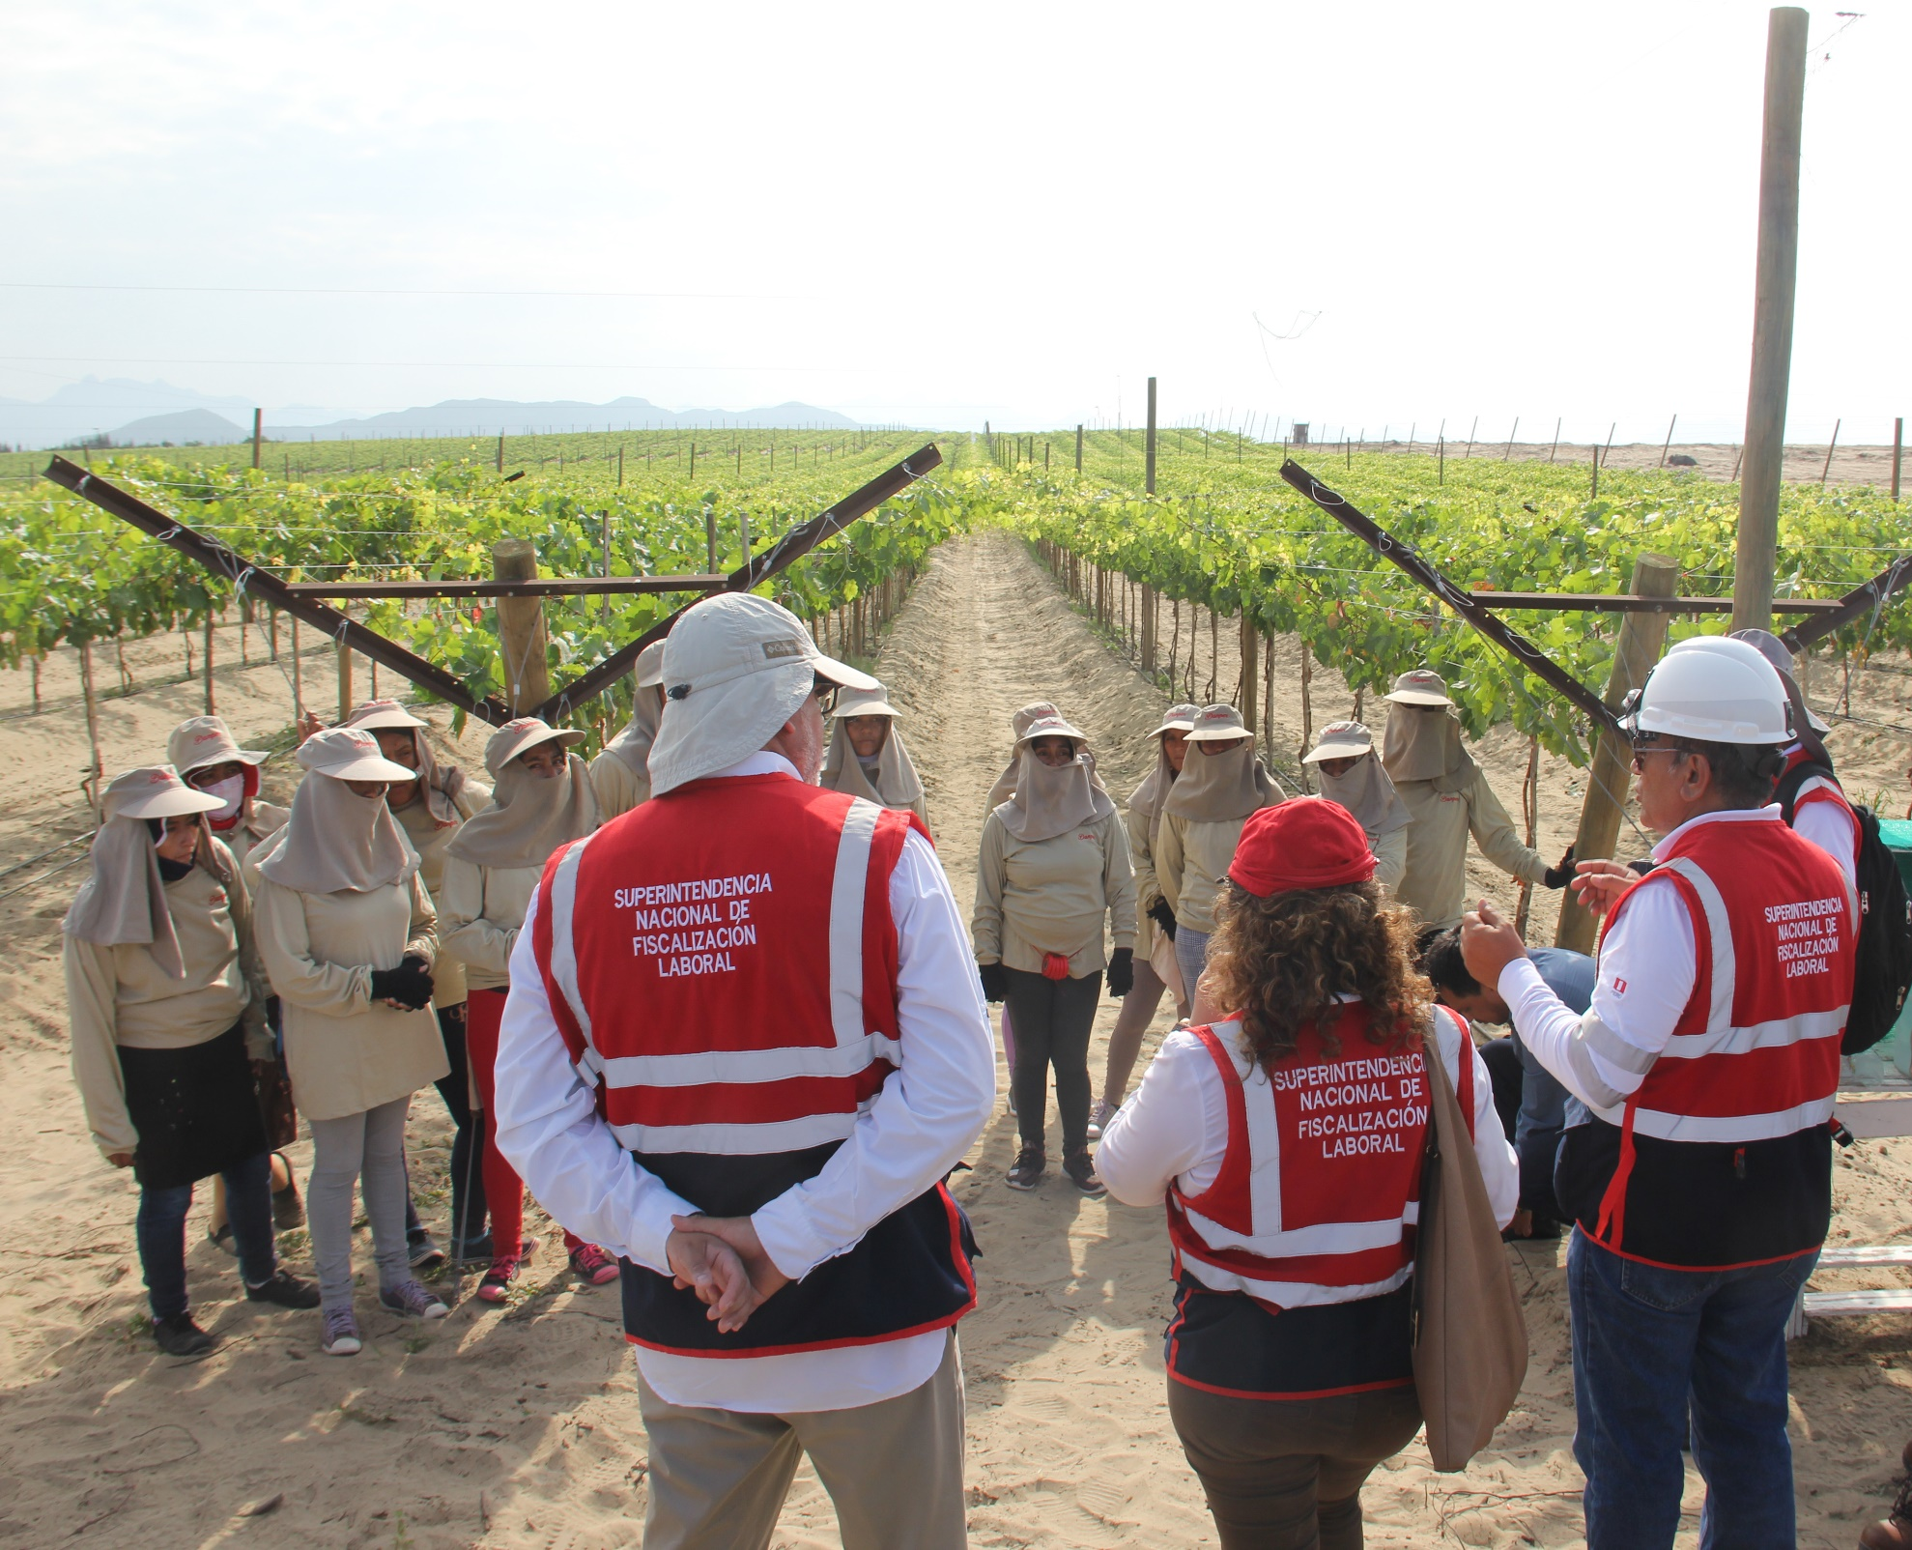
SUNAFIL Y EL TRABAJO INFANTIL
27 de setiembre de 2019

Slide 8
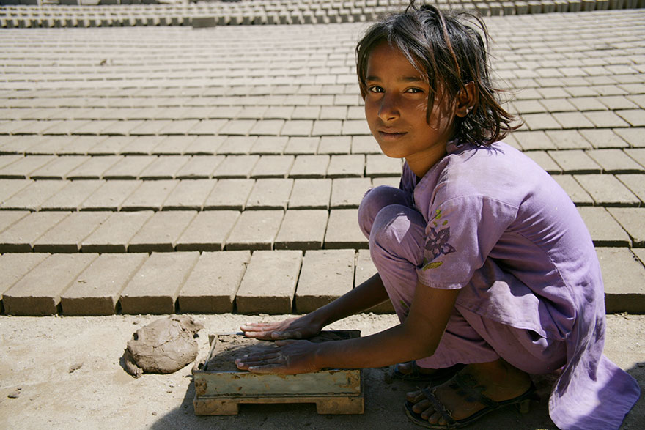
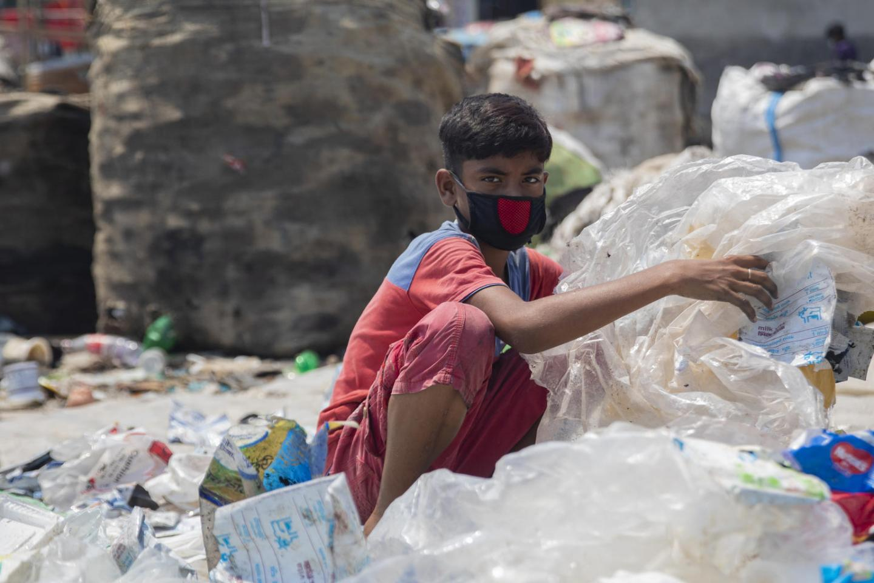
MARCO GENERAL:
PREFACIO
El trabajo infantil es una violación de los derechos humanos fundamentales (*)
Aspectos a considerar en la fiscalización:
Edad mínima para el trabajo (14 años): Código de los NNA y Conv. 138 de la OIT (autorización trabajos ligeros: D.S. 018-2020-TR).
Trabajos peligrosos hasta los 18 años: D. S. 003-2010-MIMDES
Peores formas de trabajo infantil: Esclavitud y actividades ilícitas Convenio 182 de la OIT.
Erradicación inmediata e intervención multisectorial.
La ayuda familiar, No es parte de la política de erradicación.
Derechos laborales: jornada laboral especial entre otros.
Modalidades Formativas Laborales
Las peores formas de trabajo infantil y los trabajos peligrosos, son considerados como Infracción Muy Grave de carácter no subsanable, el cual se sanciona con:
Con 50 UIT cuando se trata de una micro empresa
Con 100 UIT cuando se trata de una pequeña empresa
Con 200 UIT cuando se trata de mediana y gran empresa
(*)Fuente: OIT https://www.ilo.org/global/standards/subjects-covered-by-international-labour-standards/child-labour/lang--es/index.htm

Slide 9
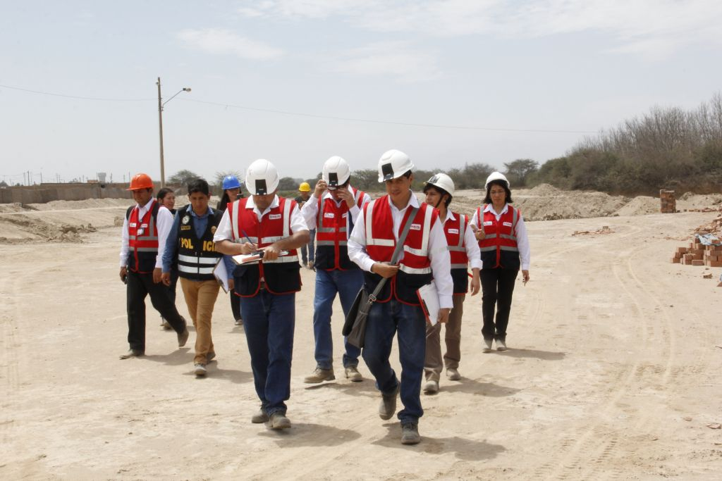
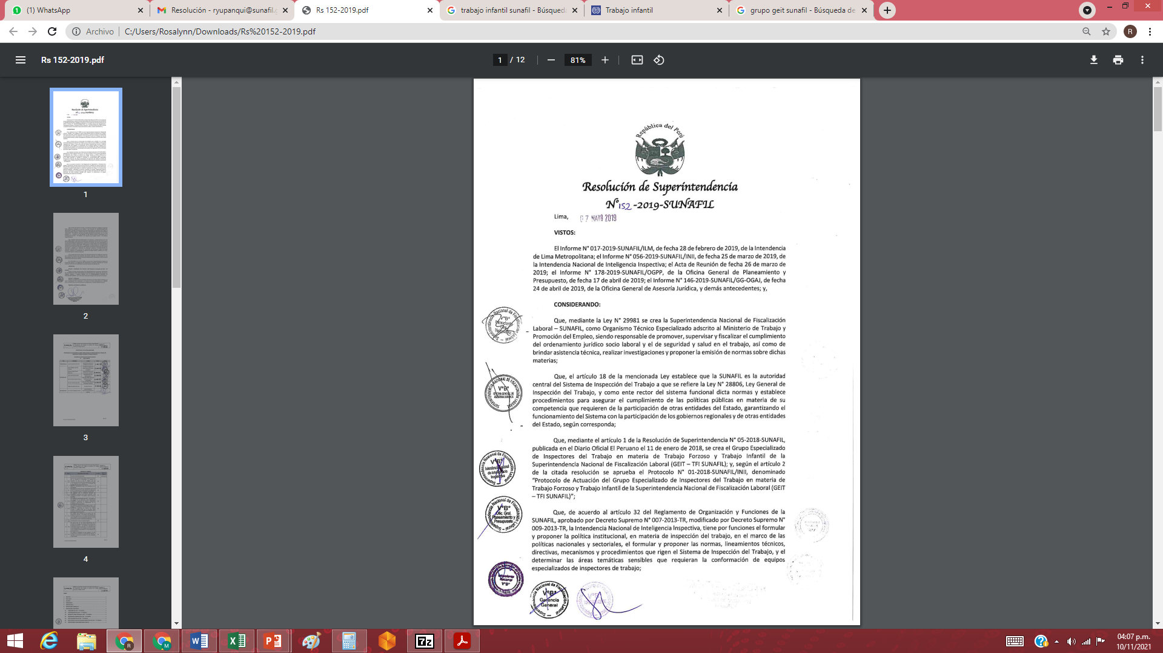
ACCIONES REALIZADAS PARA INTERVENCIONES EFECTIVAS:
PREFACIO
Conformación de un grupo especializado
Grupo especializado de Inspectores del Trabajo en Materia de Trabajo Forzoso y Trabajo Infantil (GEIT-TFI SUNAFIL).
Normativa
“Protocolo de Actuación del Grupo especializado de Inspectores del Trabajo en Materia de Trabajo Forzoso y Trabajo Infantil”.
Con disposiciones del grupo en:
Funciones
Desplazamiento
Resultados
Aprobado mediante RS N° 152-2019 (versión 2 del Protocolo N° 001-2018-SUNAFIL/INII).
Creado mediante RS N° 005-2018-SUNAFIL

Slide 10
ACCIONES REALIZADAS PARA INTERVENCIONES EFECTIVAS:
PREFACIO
Articulación (operativos conjuntos):
Policía nacional del Perú (PNP)
Ministerio Público
SUNAFIL
GEIT-TFI
Municipalidades
Ministerios
Migraciones, etc.

Slide 11
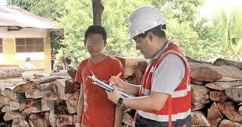
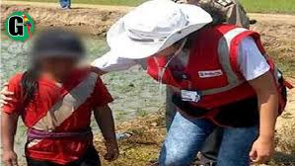
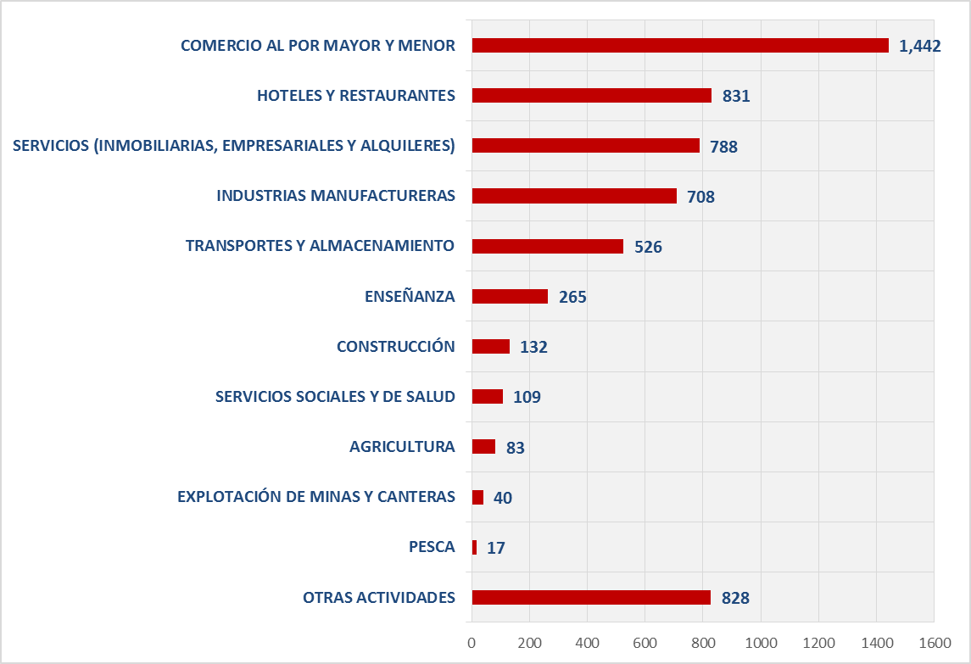
ACCIONES REALIZADAS DE FISCALIZACIÓN:
PREFACIO
Se realizaron más de 5,700 fiscalizaciones en materia de Trabajo Infantil a nivel nacional, desde el año 2014 a la fecha.
El 25% de los casos fue en el Sector Comercio.
Las regiones con mayor incidencia fueron Lima Metropolitana, La Libertad, Loreto y Tumbes.

Slide 12
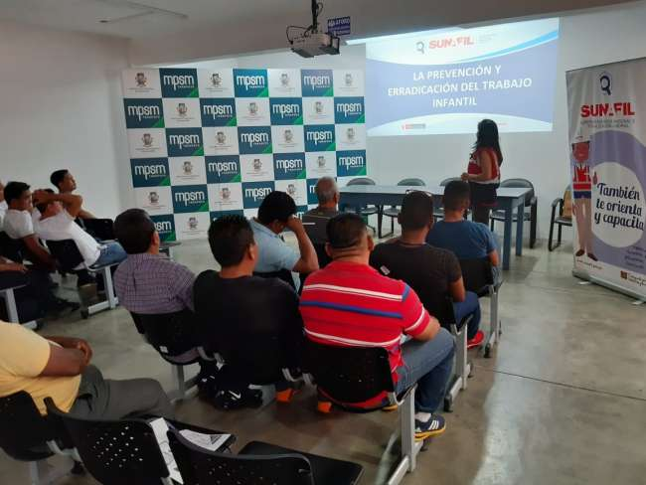


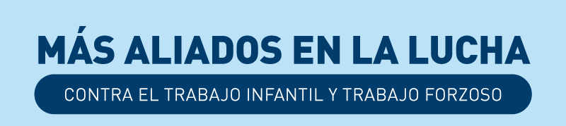
ACCIONES ESTRATEGICAS PARA IDENTIFICACIÓN DE CASOS:
PREFACIO
Alianzas estratégicas para la identificación de casos de trabajo infantil
EJECUCIÓN 2019-2021
4,053
Agentes municipales capacitados
112
Municipalidades a nivel nacional

Slide 13
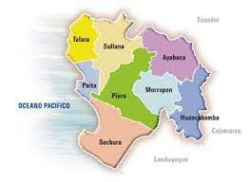
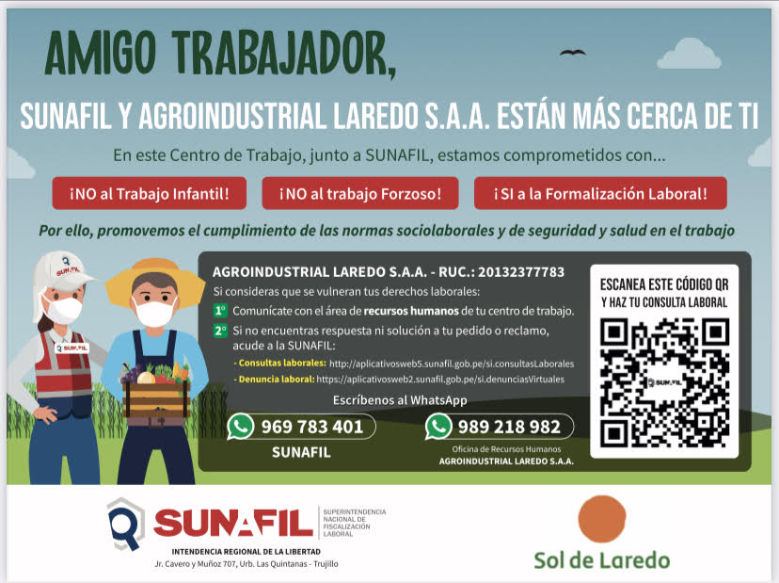
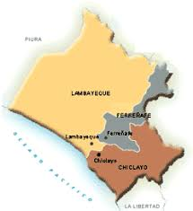
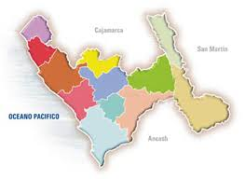
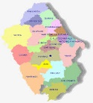
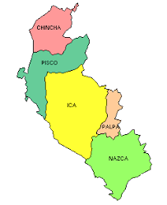
ACCIONES ESTRATEGICAS PARA LA PREVENCIÓN:
PREFACIO
INFO CHAMBA: Colocación de cartelones (banners) en los principales lugares de afluencia de trabajadores de las empresas agroindustriales-agroexportadoras.
Resaltando mensajes de:
Compromiso de empleadores sobre Formalización laboral, contra el Trabajo Infantil y Trabajo Forzoso,
Pasos a seguir por un trabajador en caso de vulneración laboral,
Ubicación, teléfonos, celulares, correos de Sunafil.
Con esta acción se ha obtenido resultados importantes, siendo los siguientes:
A la fecha en 35 empresas agroexportadoras de Piura, Lambayeque, La Libertad, Ancash e Ica se ha colocado 60 banners, beneficiando a más de 150 mil trabajadores agrarios.
Piura
Lambayeque
La Libertad
Lima
Ancash
Ica

Slide 14
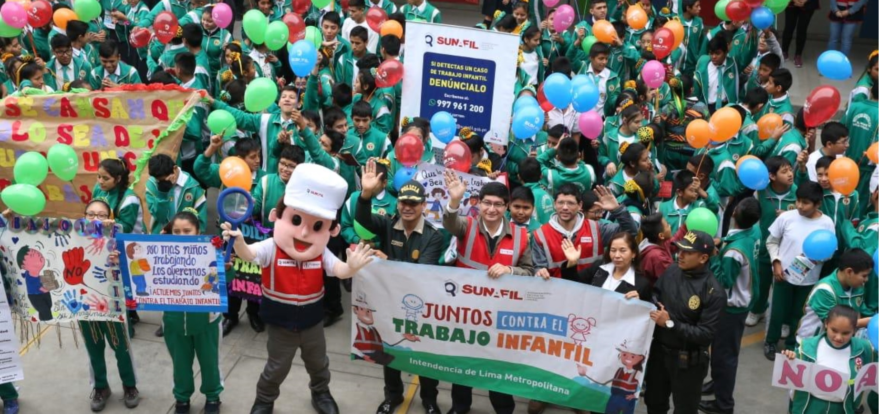


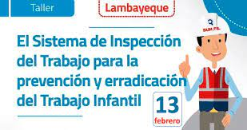
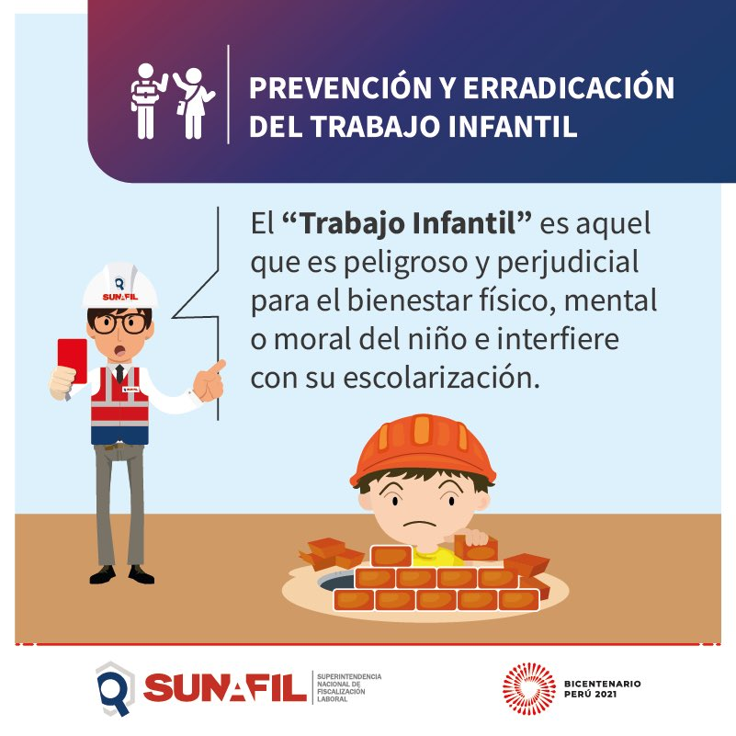

ACCIONES REALIZADAS DE PREVENCIÓN:
PREFACIO
Acciones preventivas
2019-2021
2014-2021
189
8,124*
Conferencias informativas
Orientaciones realizadas
27,737
Personas orientadas
* Fuente SIIT: Ordenes de orientación cerradas 08.11.21

Slide 15
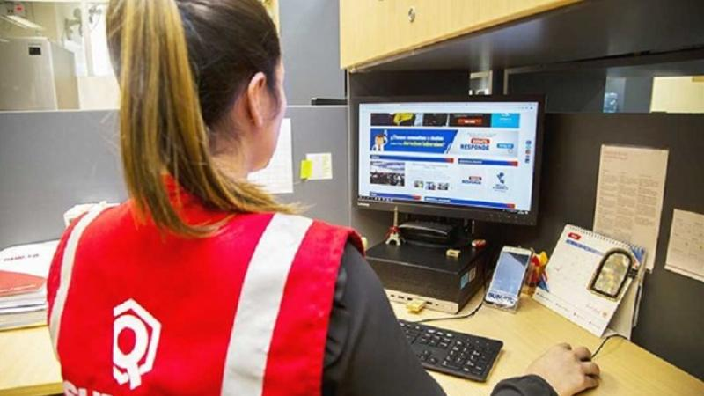
USO DE LAS TIC PARA LA ERRADICACION DEL TRABAJO INFANTIL
TEMAS DIFUNDIDOS
  Orientación y Difusión por casilla electrónica
Se utiliza la casilla electrónica como canal para la emisión de alertas laborales que recuerdan a los empleadores el cumplimiento oportuno de las normas sociolaborales
Prevención y Sanción del Hostigamiento Sexual en el Ámbito Laboral
Utilidades.
CTS.
Régimen Mype.
Formalización Laboral.
Trabajo Infantil.
Gratificaciones Legales.
Conoce la Casilla Electrónica Sunafil.
Derechos de la Madre Trabajadora e Implementación de Lactario.
Lineamientos para la Fiscalización de las medidas de protección y prevención de los riesgos laborales en la agroindustria.
Comité de Seguridad y Salud en el Trabajo: Últimas disposiciones.
Prevención de riesgos laborales en los trabajadores municipales.
Prevención de riesgos ergonómicos en empresas cementeras y concreteras.
Prevención de riesgos ergonómicos en empresas constructoras.
¿Cómo podemos prevenir riesgos laborales? (IPER).
Plan de Vigilancia en SST.
Autodiagnóstico de SST.
Prevención de Riesgo Laboral en Tiempos de COVID-19.
489,152 alertas laborales enviadas a través de casilla electrónica durante el 2021

Slide 16
GRACIAS

